Slide 1
الوحدة الاولى:تحرير الصور المتقدمة
الدرس الثالث :تحرير الصور
إعداد الاستاذة : عبير الغريب

Slide 2
الحضور والغياب
النشيد الوطني

Slide 3
الشاشة Screen
يقوم خيار ....................... بتفتيح الطبقة المستهدفة بحيث تختلط مع الطبقات الموجودة أسفل منها، ولكن عند المزج مع الأسود لا يكون هناك أي تأثير.
مراجعة الدرس السابق

Slide 4
القصShear
مراجعة الدرس السابق
عند اختيار خيار .............................. والضغط على أي من المقابض الجانبية للصورة وسحبها، فسيتم إمالة الصورة مع الحفاظ على توازي الجانبين.

Slide 5
اساليب المزج
مراجعة الدرس السابق
................................... تتحكم بكيفية تفاعل الألوان بين الطبقات وكذلك بكيفية تفاعل الألوان عند تطبيقها على طبقة .

Slide 6
اعادة ترتيب الطبقات
مراجعة الدرس السابق
................................ عند التعامل مع صورة تحتوي على الكثير من الطبقات ومن المفيد اخفاء بعض الطبقات عن طريق الضغط على رمز العين الموجودة يسار الطبقة .

Slide 7
نواتج التعلم
استخدام أداة الايضاح لجعل الصورة أفتح أو أغمق .
استخدام أداة السطوع / التباين لضبط الصورة .
استخدام أداة درجة اللون / التشبع .
تصحيح التشويه الناتج عن العدسة .
تصحيح صورة باستخدام أداة إصلاح المنظور .
تطبيق مرشح من المرشحات الموجودة في البرنامج .

Slide 8
أذكري بعض الأدوات المستخدمة
في تحرير الصور؟
تقويم قبلي

Slide 9
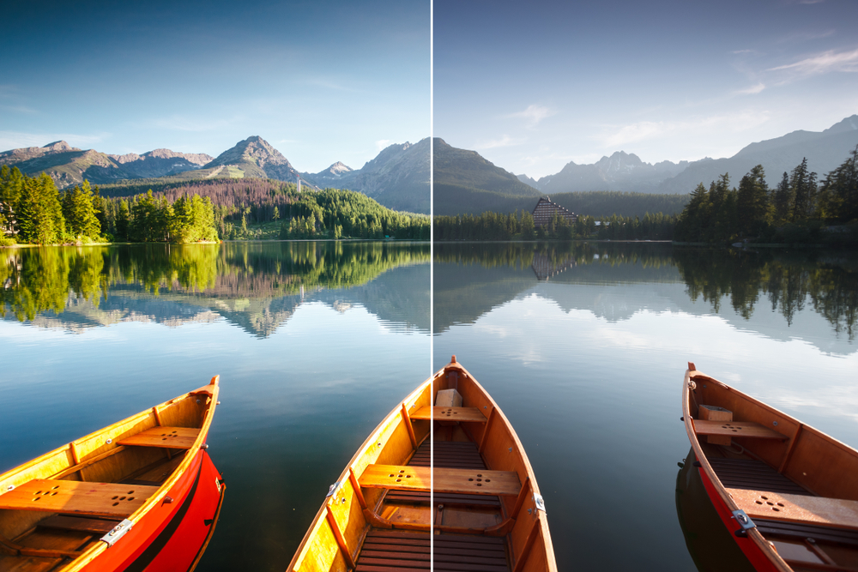
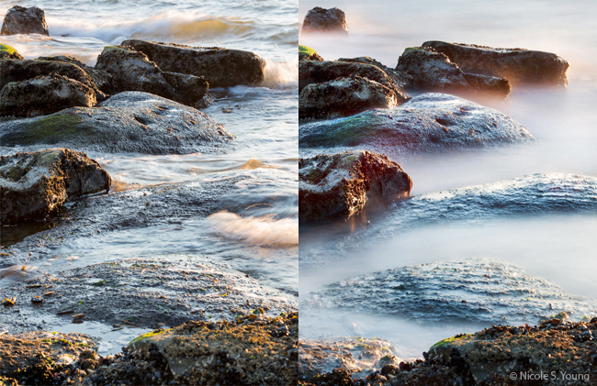
يتيح برنامج GIMP تحرير خصائص الصور المختلفة مثل الألوان والسطوع والتباين.
هناك العديد من أدوات ضبط الصور، والتي تسمح بتعديل صورك حسب رغبتك.
يمكن العثور على هذه الأدوات في قائمة الألوان Colors.
مقدمة

Slide 10
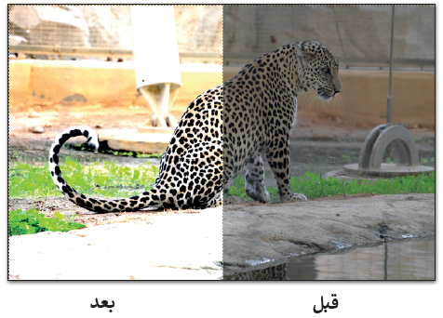
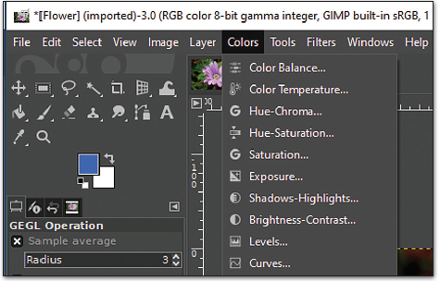
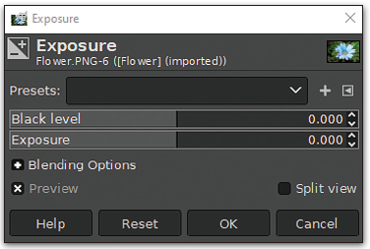
تتيح لك هذه الاداة جعل صورتك أكثر اشراقاً أو اعتاماً , يتمثل الاختلاف بين الإيضاح والسطوع في ان الايضاح يضئ أو يغمق الصورة بأكملها بشكل متساو, بينما السطوع يؤثر على المناطق ذات الدرجات اللونية المتوسطة في الصورة مما يعطي نتيجة أكثر اعتدالا .
الإيضاح

Slide 11
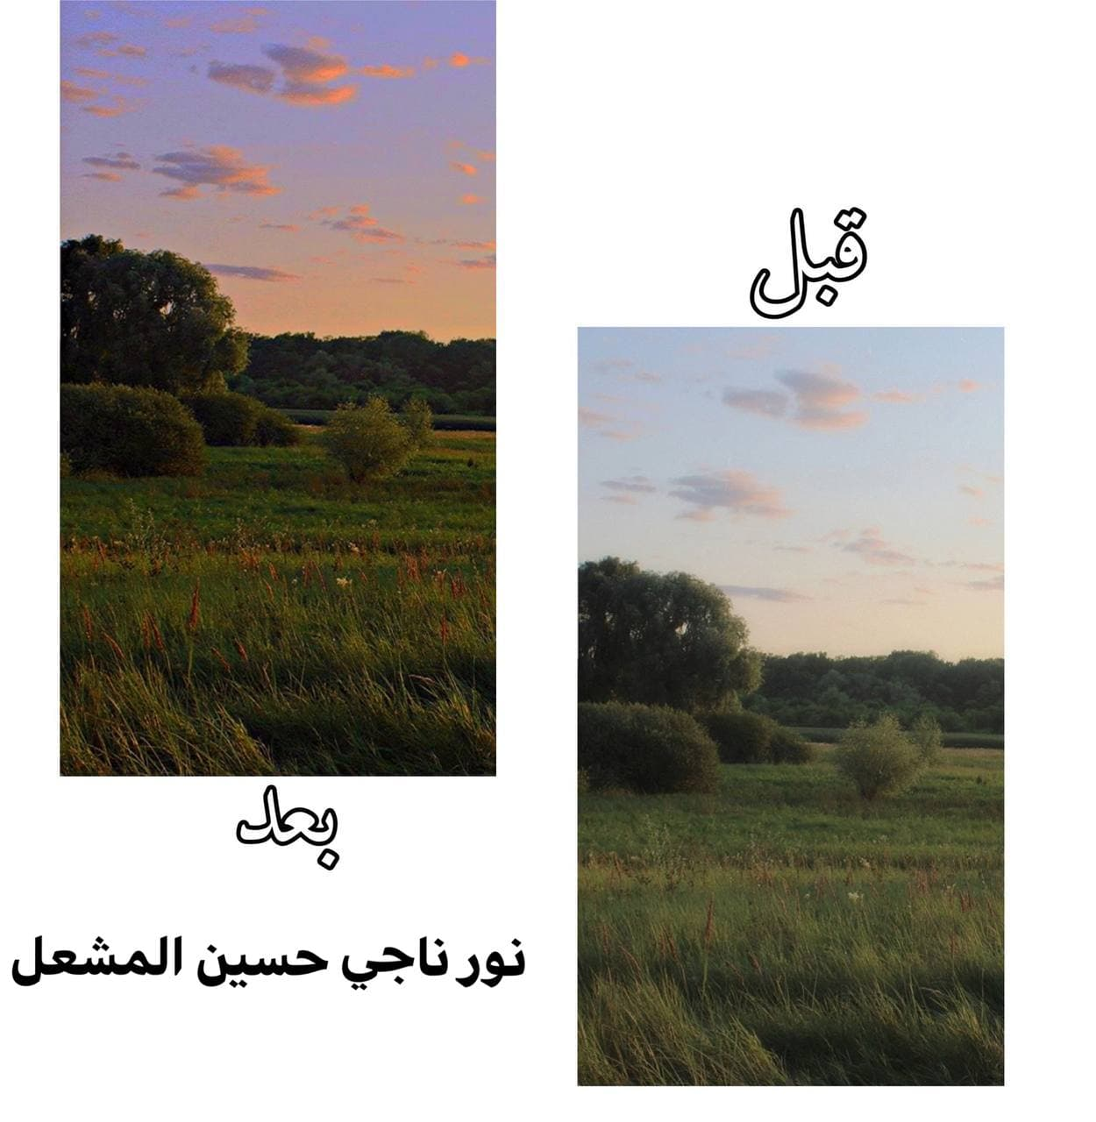
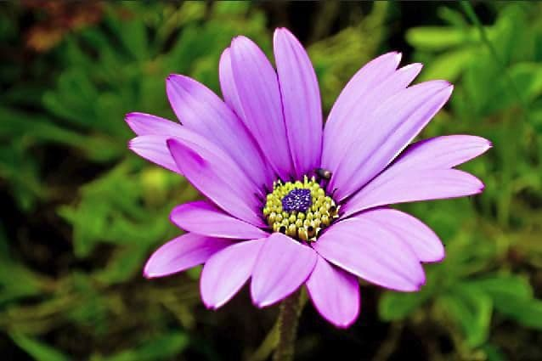
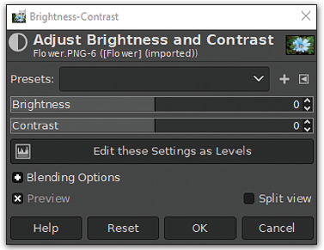
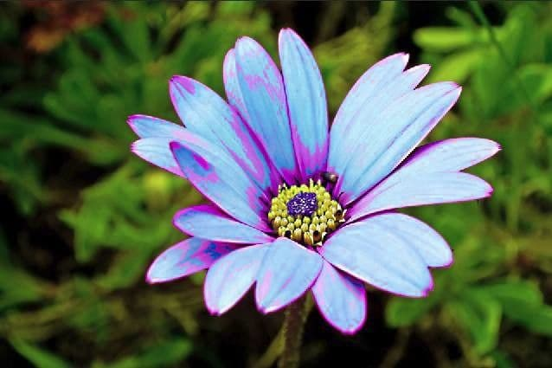
تعد هذا إحدى الادوات الاساسية في تعديل الصور
وتسمح بضبط السطوع والتباين العام للصور.
السطوع والتباين

Slide 12
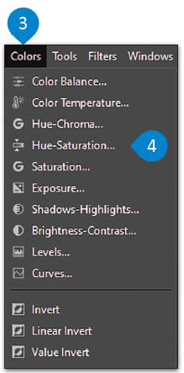
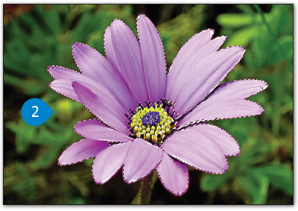
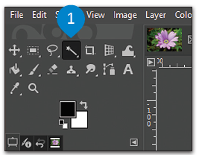
تتيح لك هذه الاداة تغير التدرج اللوني في صورتك , وجعل الالوان غنية او باهته في تركيز الالوان .
درجة اللون والتشبع

Slide 13
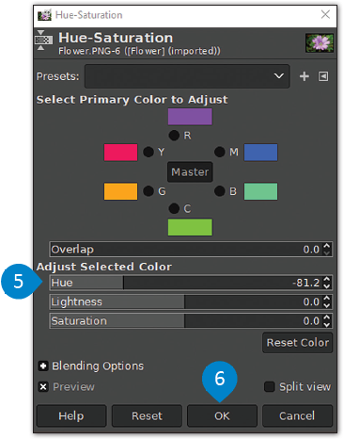
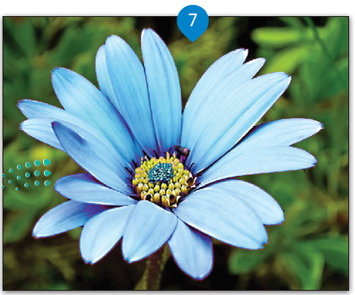
درجة اللون والتشبع

Slide 14
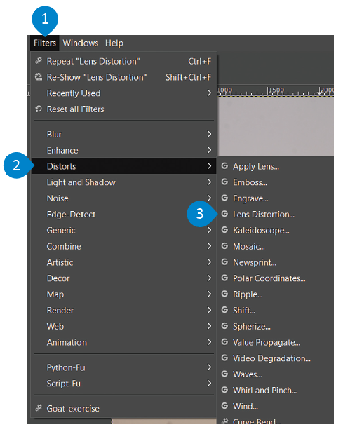
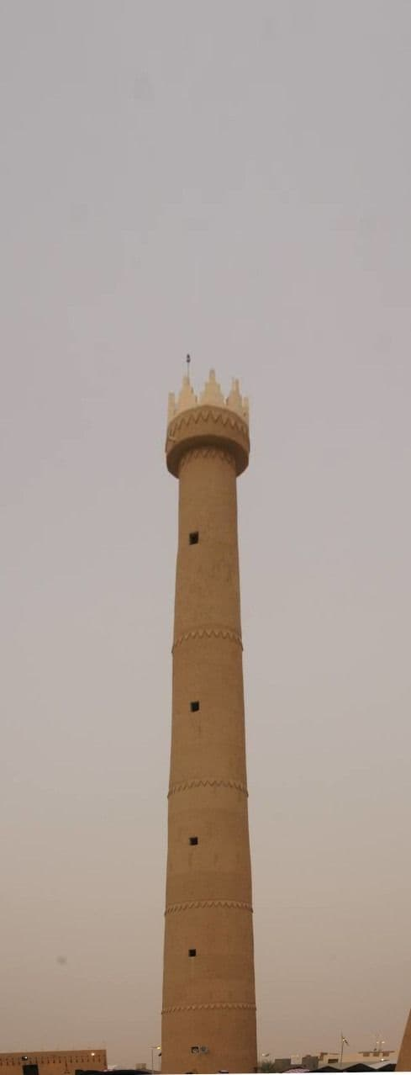
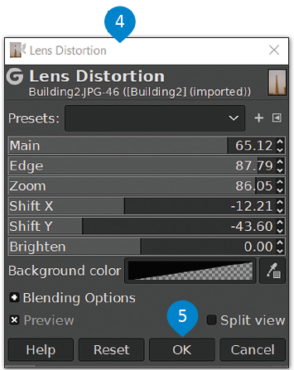
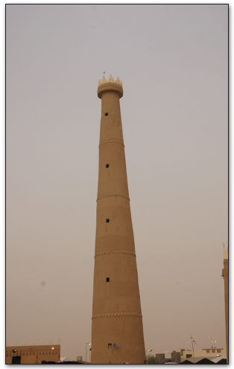
تسبب الكاميرات في حدوث بعض الاخطاء وحتى تشويه الصور احياناً , وتعد هذه مشكلة شائعة في التصوير وتسمى تشويه المنظور , يمكننا تصحيح هذه المشكلة الى جانب العديد من المشاكل الاخرى في برنامج جيمب.
اصلاح أخطاء التصوير

Slide 15
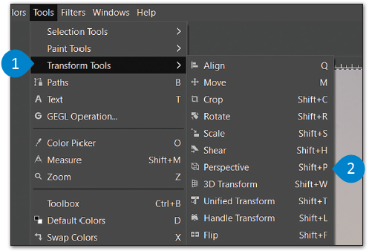
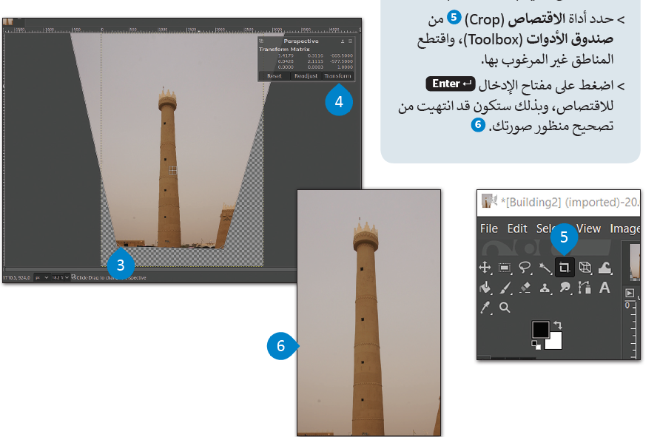
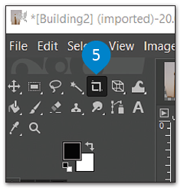
اداة المنظور و اداة الاقتصاص

Slide 16
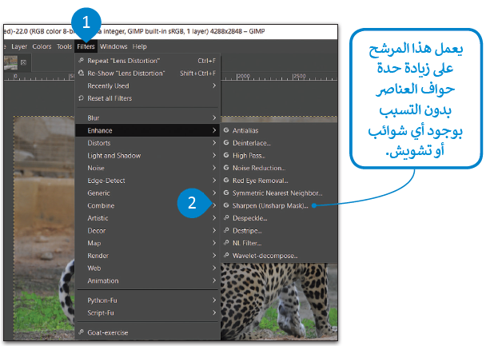
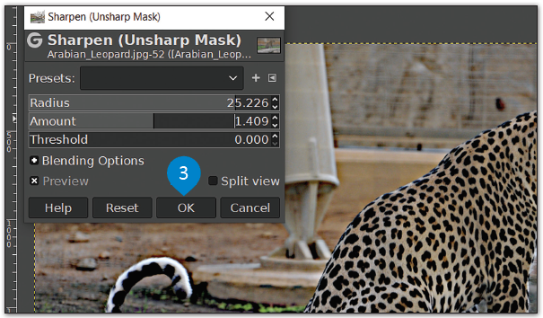
تعتبر أدوات المرشحات في برنامج جيمب مفيدة للغاية في تحرير الصور , إضافة الى كونها ممتعة يمكن استخدام مرشحات معينة لتطبيق العديد من التأثيرات الفنية وتصحيح المشاكل وكذلك لإضفاء المظهر المثالي الذي تريده على تلك الصور.
المرشحات والتأثيرات

Slide 17
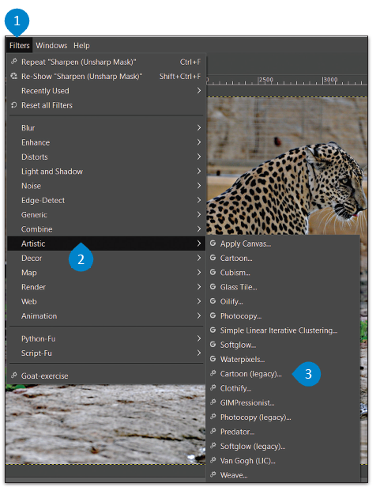
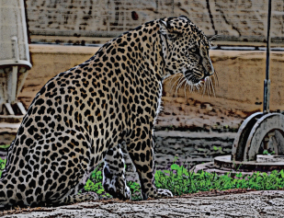
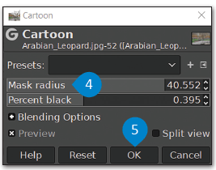
المرشحات الفنية

Slide 18
تقويم ختامي
لعبة شاحنة الاسئلة
تتيح لك اداة الايضاح جعل صورتك أكثر اشراقاً فقط ( )
تتيح أداة درجة اللون والتشبع تحديد لون او نطاق لوني في الصورة ثم استبدالها بلون آخر ( )
لا يمكن تطبيق مرشح على جزء من الصورة ( )
أداة قص المنظور تساعد على حل مشكلة التشويه ( )

Slide 19
تعد هذه الأداة إحدى الأدوات الأساسية في تعديل الصور وتسمح بضبط السطوع والتباين العام للصور :
الإيضاح
السطوع والتباين
درجة اللون والتشبع
إصلاح أخطاء التصوير
الواجب
تتيح لك هذه الأداة تغيير التدرج اللوني في صورتك وجعل الألوان غنية أو باهتة:
الإيضاح
السطوع والتباين
درجة اللون والتشبع
إصلاح أخطاء التصوير

Slide 20
تم الحمد لله
شكراً لحسن المتابعة والمشاركة

